Slide 2
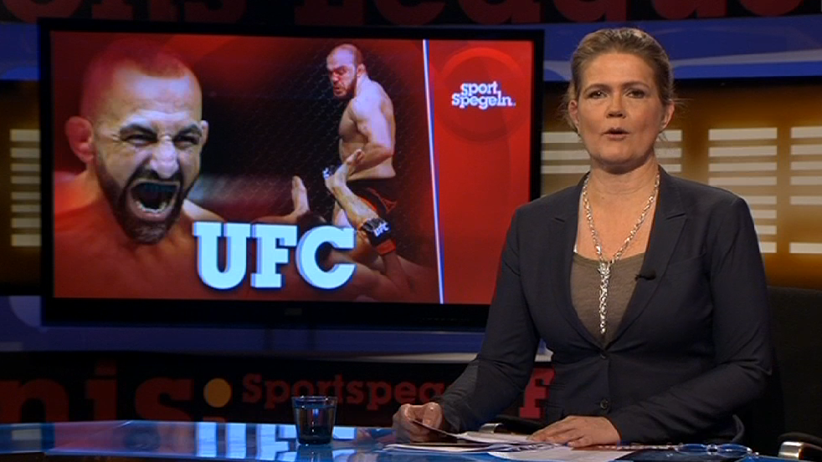
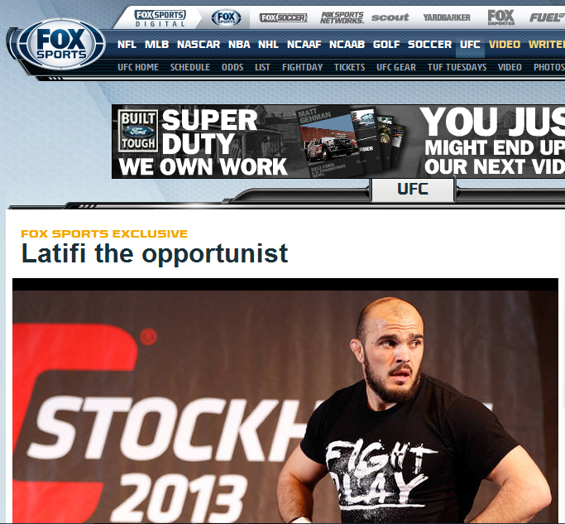
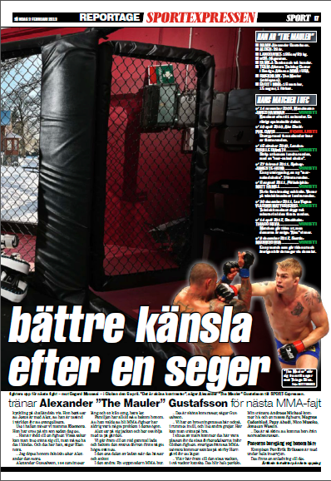
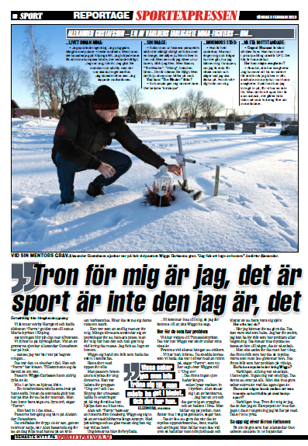
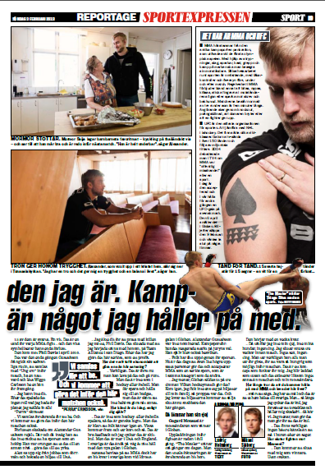
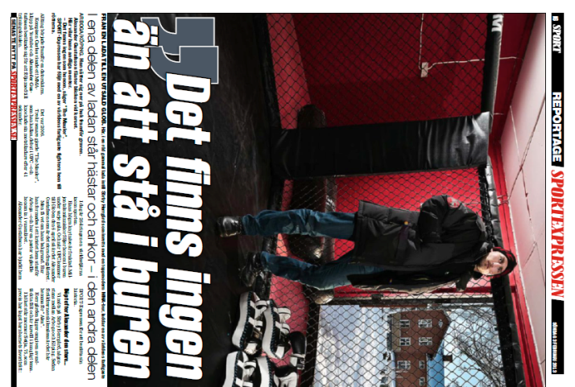
Från fruktad till folkkär
Springtimes arbete med att flytta världens snabbaste växande sport från debatt- till sportsidorna.

Slide 3
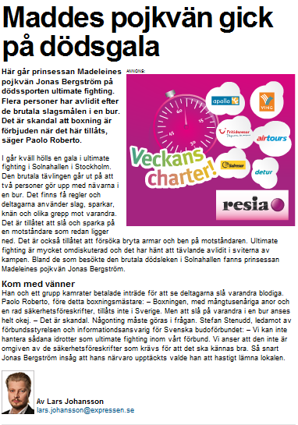
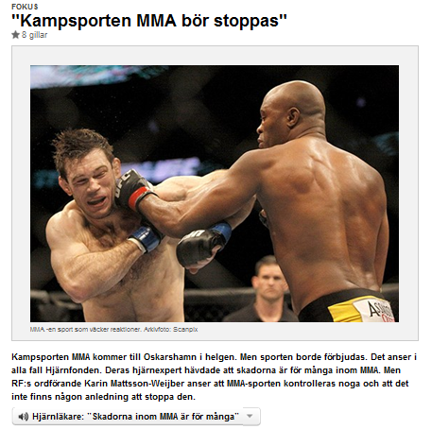
Bakgrund
När UFC, som är världens största MMA-organisation skulle etablera sig i Sverige, var mediebilden kring sporten skev och missvisande.

Slide 4
Strategi
Minska det känslomässiga avståndet mellan sporten och allmänheten genom utbildning och minska fördomar.
Synliggöra fans och aktiva inom sporten.
Normalisera sporten genom att mobilisera de svenska utövarna som hårt tränande atleter.
Visa att UFC företräder världens snabbast växande sport med stort fokus på säkererhet och hälsa.

Slide 5
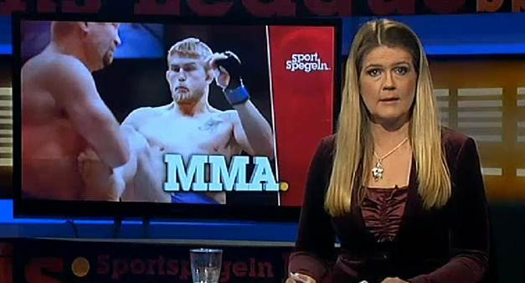
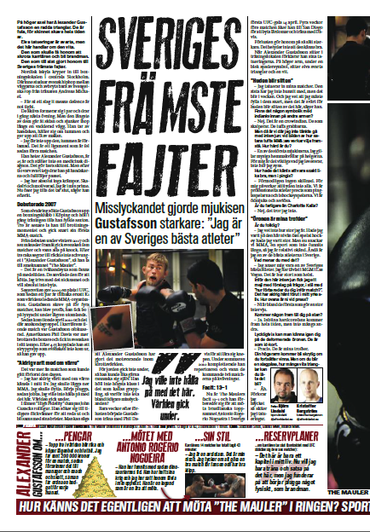
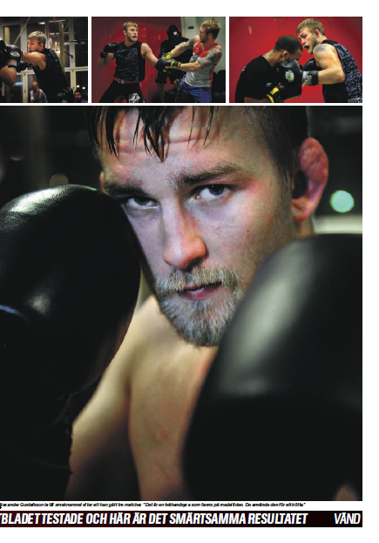
Kampanjen
Ambassadörsprogram med utövarna
Utbildning av journalister
Samarbete med svenska MMA-förbundet
Använda kända idrottsstjärnor och artister som följer sporten identifierades som språkrör.
PR-kampanj kring profilen Alexander Gustafsson

Slide 6
Resultat
88 positiva artiklar i de fem största svenska tidningarna Aftonbladet, Expressen, Metro, DN och GP.
Annonsvärdet bara för mediegenomslaget runt Alexander Gustafssons senaste match i december motsvarade 9 miljoner.
Mediala räckvidden för vårt första år med UFC så nådde vi upp i ca 170 miljoner impressions.
Galan i april i fjol sålde slut på mindre än tre timmar.
Ackumulerad räckvidd via ”influencers” på Twitter: 285 000 (endast under själva galan)
Andel positiva artiklar: 98 procent
Antal artiklar i print 2011-12-28 – 2012-10-03: 210,
vilket är en ökning i procent jämfört med
samma period förra året: 1100 procent.

Slide 7
